Slide 1

OA办公系统使用培训教程

Slide 2
培训内容
  客户端运行环境的配置及登录系统
  桌面及菜单介绍
  流程模块示例
  辅助工具

Slide 3
系统登录
客户端配置： 安装浏览器访问系统,建议使用360浏览器； 安装常用办公软件，建议使用Microsoft office；
登录方法：
在浏览器中输入http://192.168.101.143:8080/BBXYOA回车即可。
校园网 ”办公系统”链接跳转登录页

Slide 4
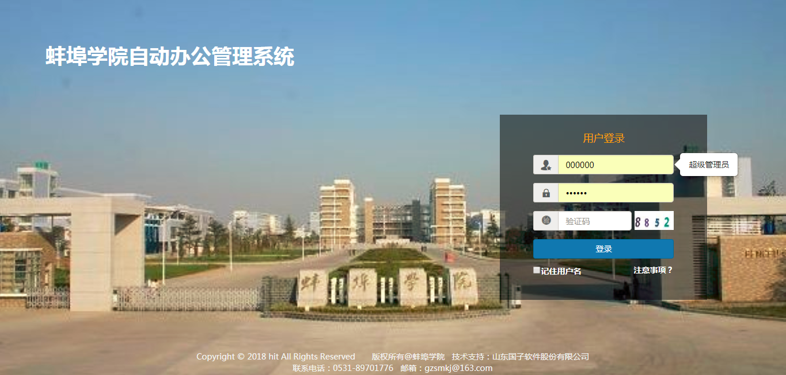
系统登录页面
账号登录支持姓名登录和工号登录；
初始密码为本人身份证后6位，可修改；

Slide 5


系统主界面说明

Slide 6
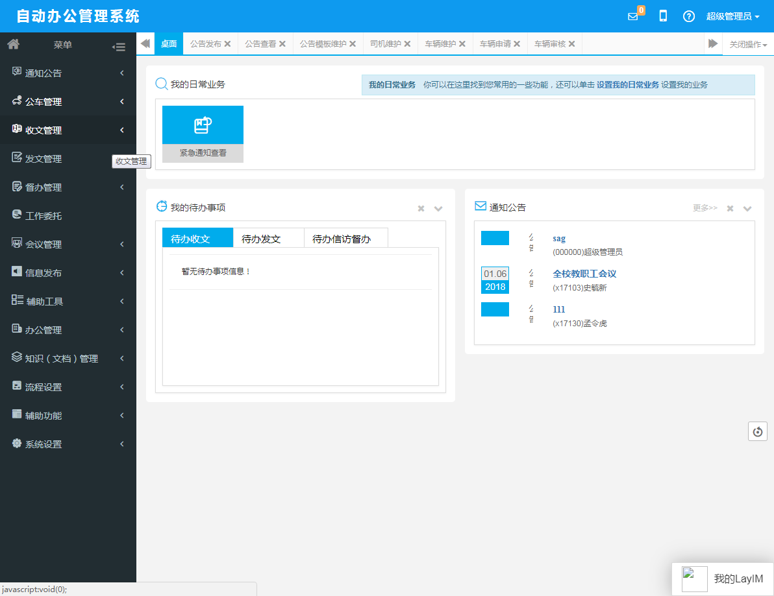
系统主界面
系统主界面主要分为三大区域：
1、左侧功能菜单区：在这里，我们所有的工作都能在这里找到一个相应的入口来处理；
2、信息展示区：根据你所点击链接显示相应的信息和桌面。
3、选项卡
选项卡
菜单区
信息展示区

Slide 7
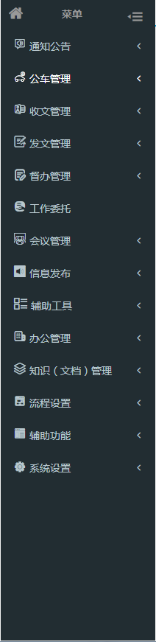
左侧菜单区
  左侧功能菜单区介绍
  我们所有的操作都能在这里找到一个相应的入口。
    公车管理
    收文管理
    发文管理
    督办管理
    会议管理
    办公管理
    工作委托
    通知公告
    信息发布
    辅助工具
    知识文档管理
    辅助功能
    流程设置
    系统设置

Slide 8
信息展示区及桌面
信息展示区
信息展示区，顾名思义，根据你所点击的链接在信息展示区会显示相应的内容，我们的一些查看、编辑等操作都是在这个区域进行。
桌面
信息集中显示的一个区域，它能主动的、第一时间的把你需要知道的、你想要知道的，当然是有权限看到的信息推送到你的面前来，比如今天您需要办理的事宜，通知公告等。

Slide 9
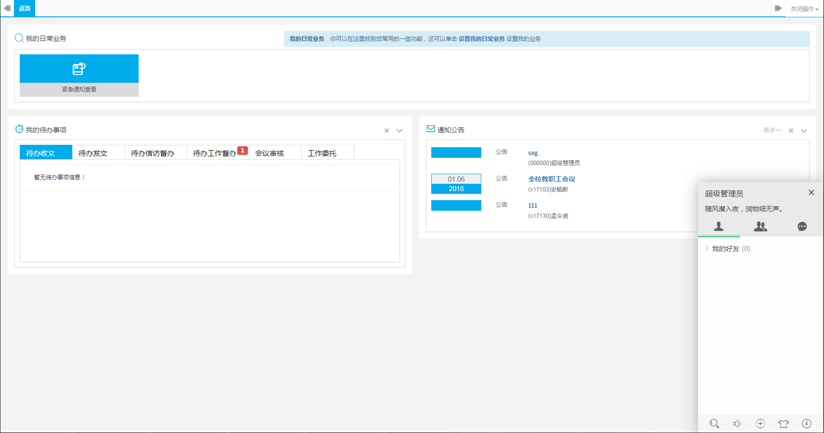
桌面
桌面内容可根据岗位、个人需要定制快捷方式。

Slide 10
选项卡
选项卡介绍
记录菜单点击记录，点击跳转至相应模块。

Slide 11
流程示例

Slide 12
流程模块使用
  如何发起流程
  如何跟踪流程（我的请求、待办、已办、办结事宜）
  如何处理流程
  如何查询流程

Slide 13
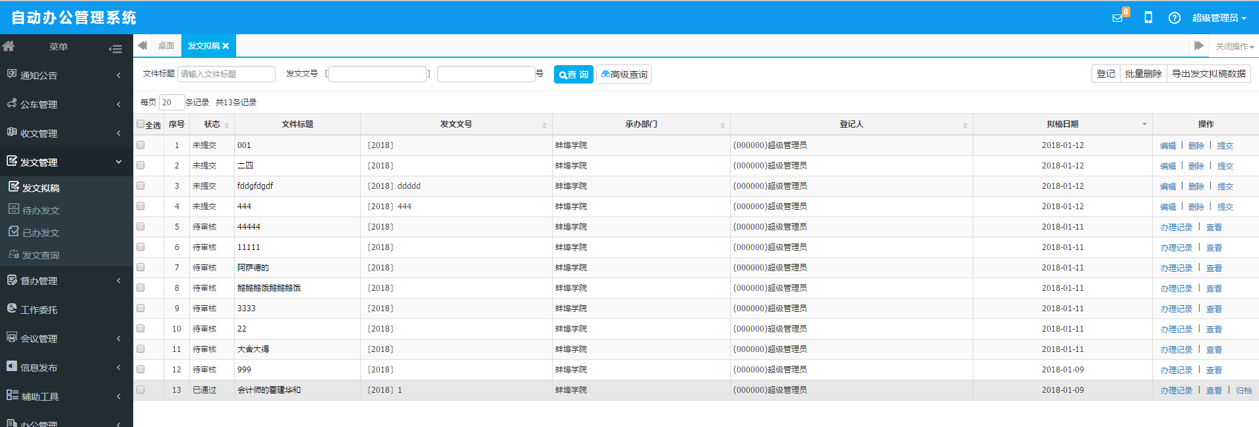
我的请求
点击“发文拟稿”，将显示所有自己创建的发文，包括“未提交”、“待审核”、“已通过”和“已退回”的发文。

Slide 14
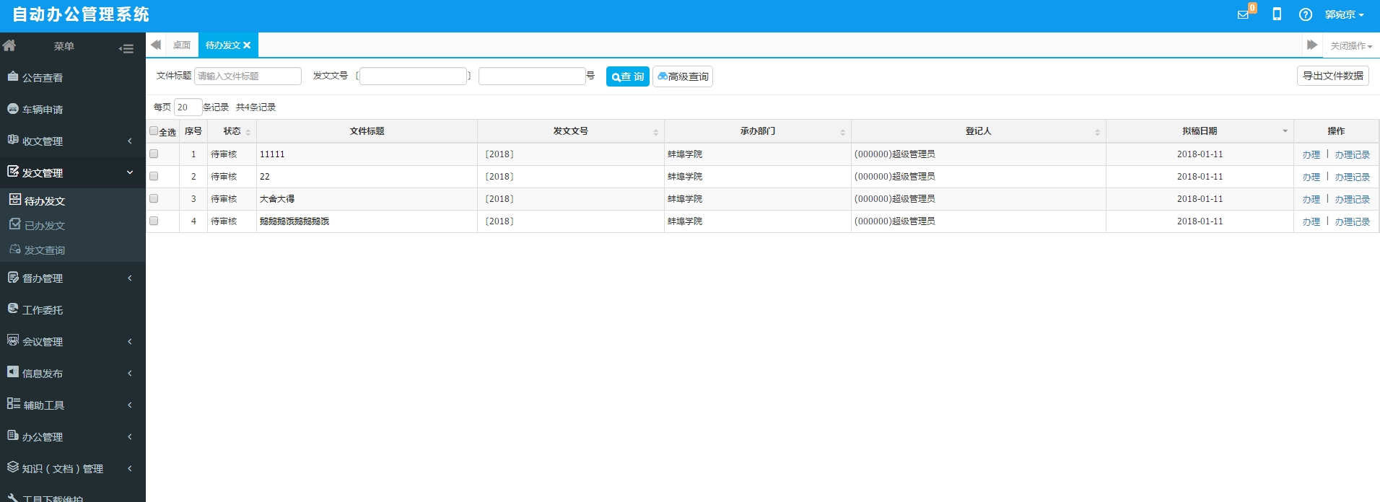
待办事宜
“待办发文”，显示所有需要自己处理的流程。点击办理可以对该发文进行审核。

Slide 15
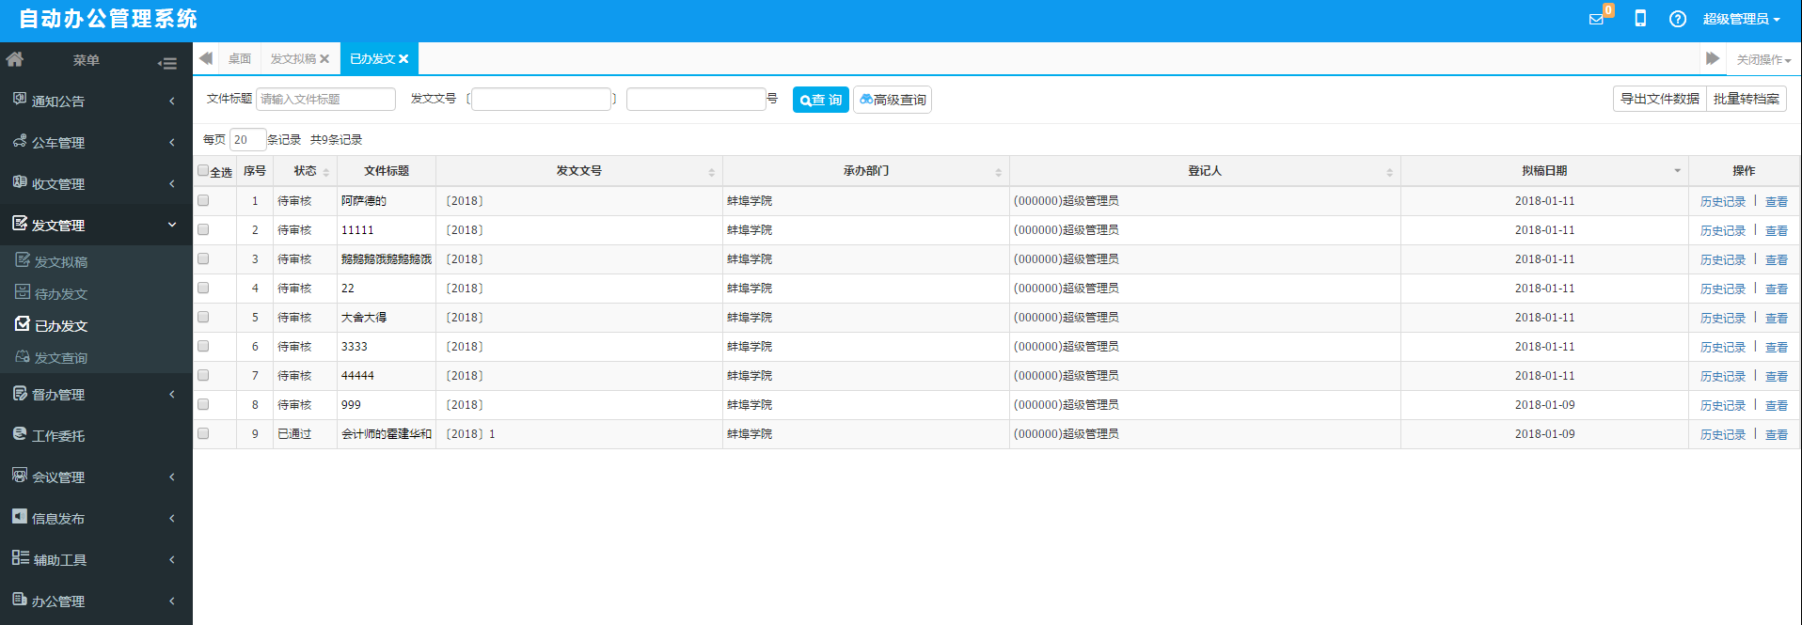
已办事宜
点击“已办发文”，显示自己参与办理的发文流程。

Slide 16
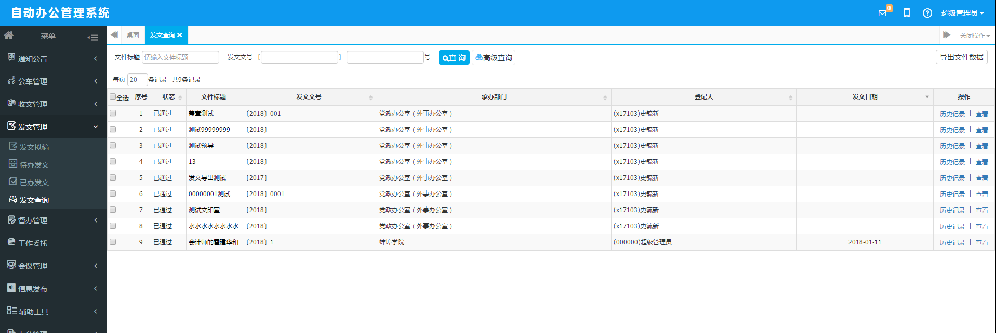
办结事宜
点击“发文查询”显示所有已经通过的流程。

Slide 17
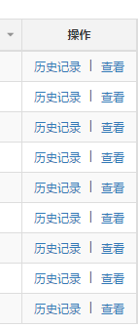
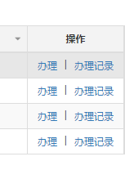
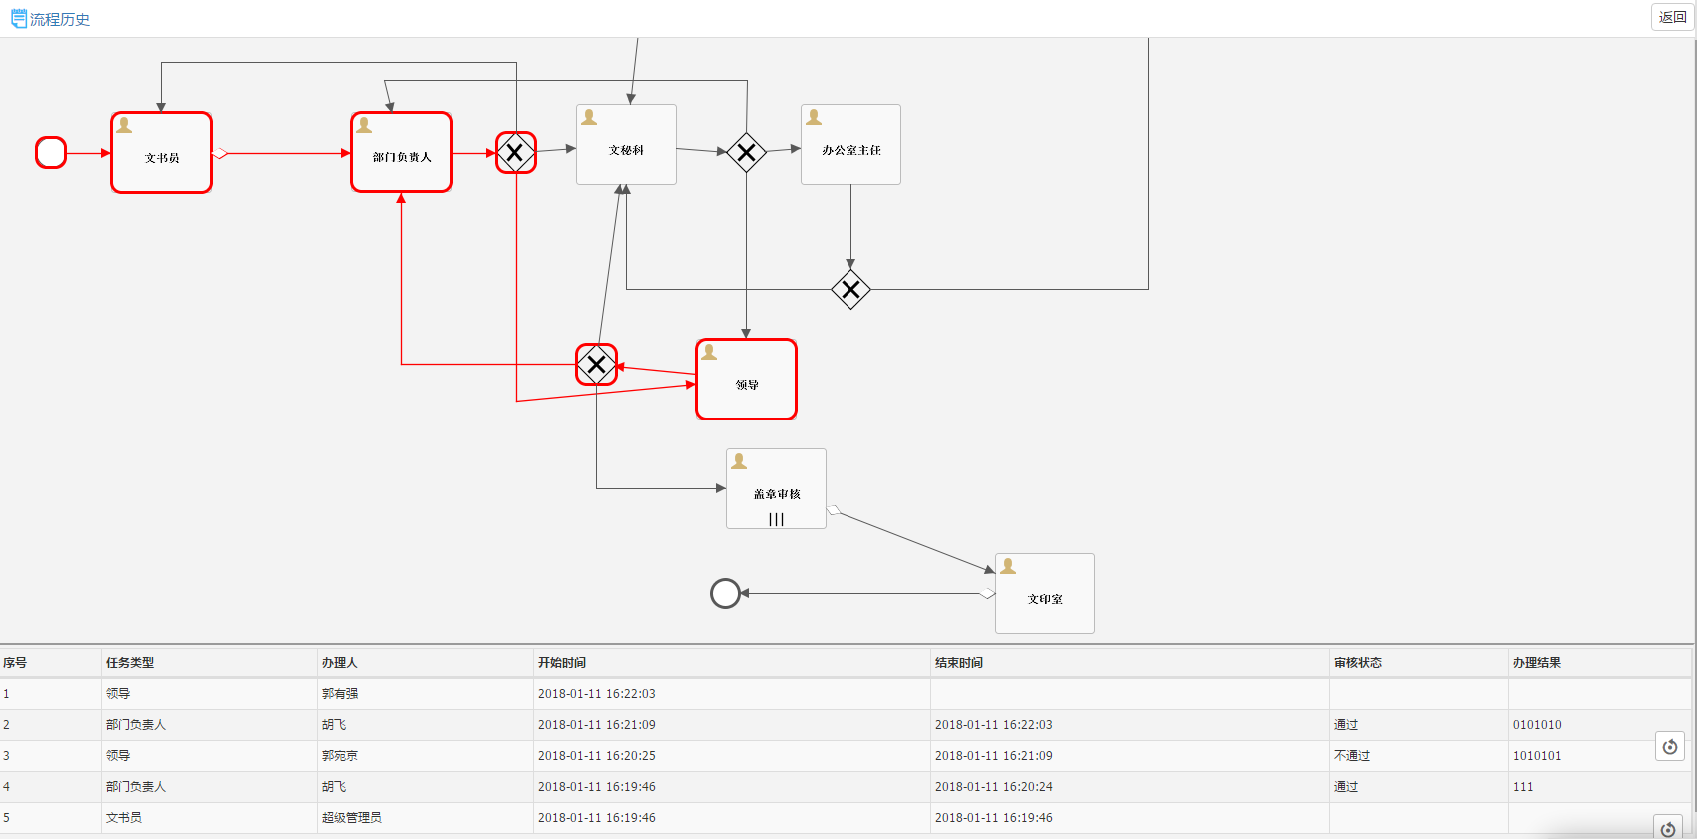
流程查询
点击操作里的办理记录或者历史记录，查看该流程的办理情况。

Slide 18
辅助工具

Slide 19
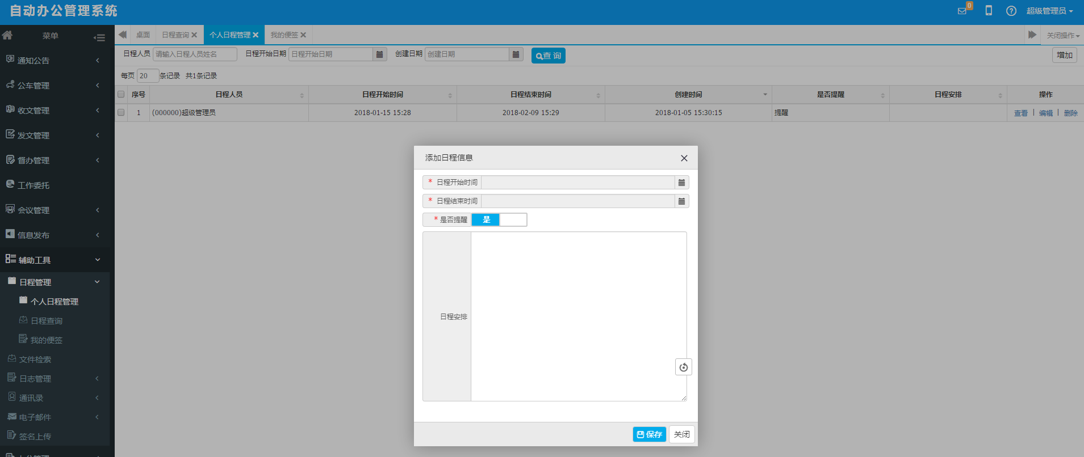
个人日程管理
点击个人日程管理：点击增加按钮，可以添加个人日程，如果是否提醒选择是，相应的时间会在桌面进行提醒。

Slide 20
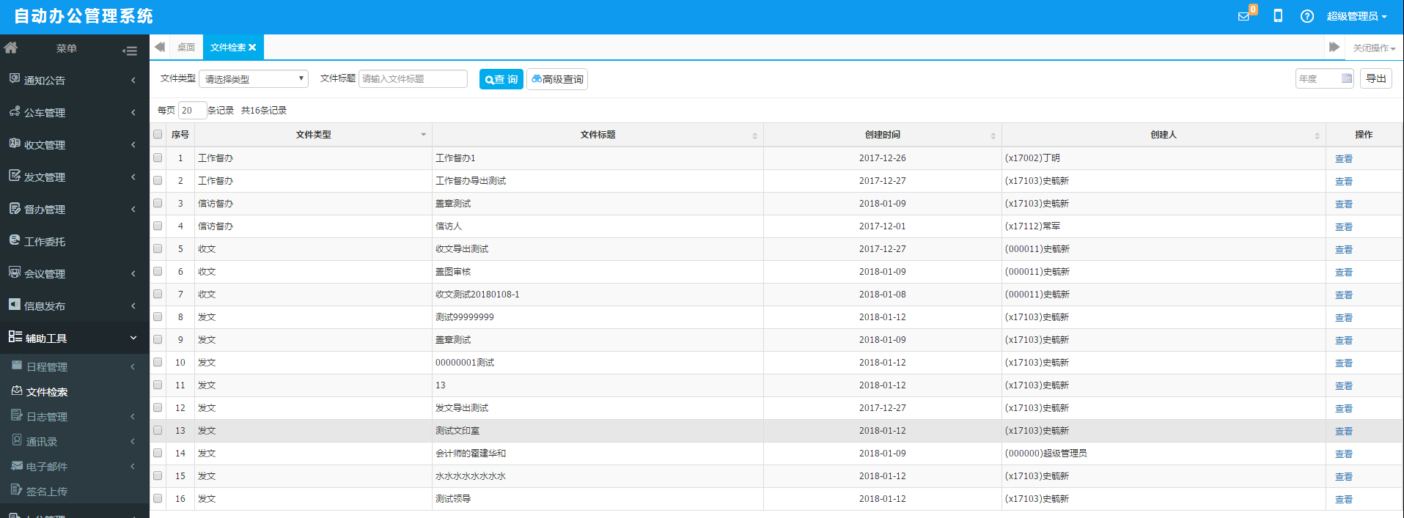
文件检索
点击文件检索：包括工作督办、信访督办、收文、发文已经办结的文件。

Slide 21
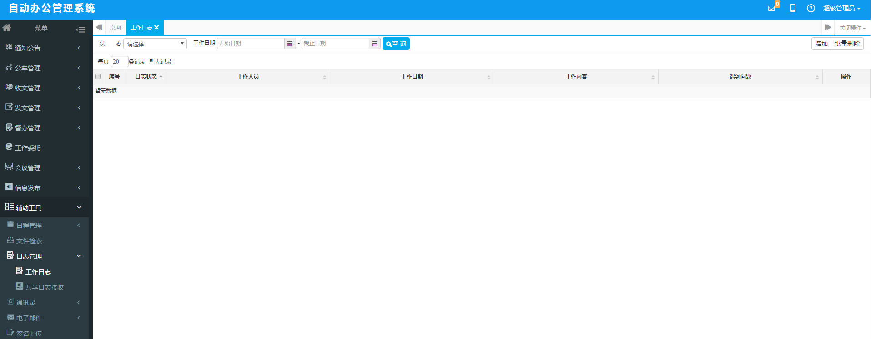
日志管理
工作日志：点击增加按钮，可以添加工作日志，添加完成过后可对日志进行共享操作，共享时可以选择人员；
共享日志接收：对共享的日志进行接收操作。

Slide 22
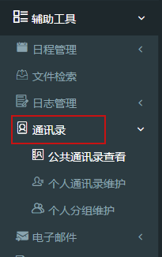
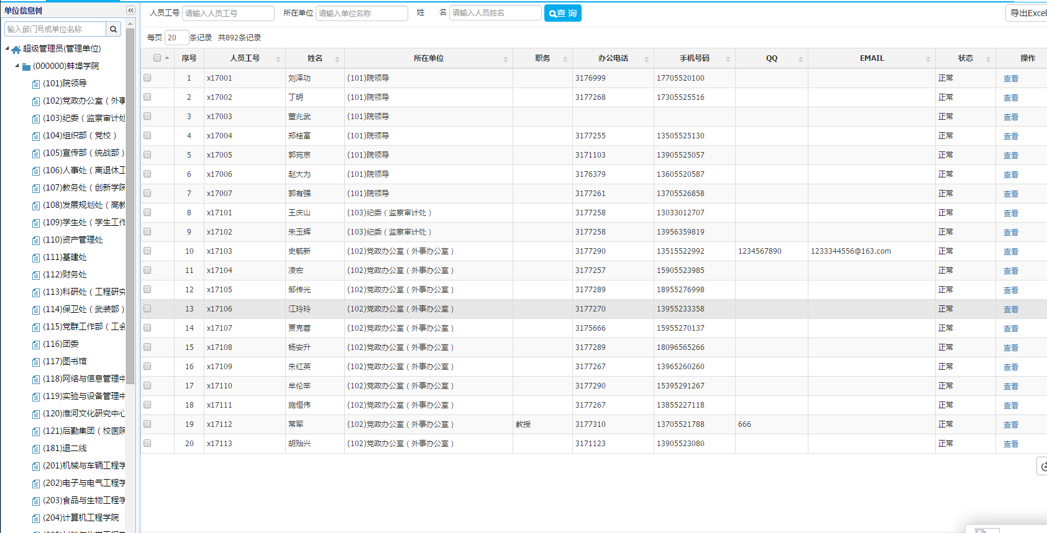
通讯录
通讯录
公共通讯录查看：可以查看本校所有人员的通讯方式

Slide 23
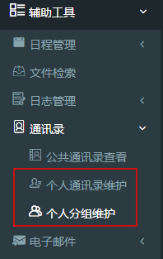
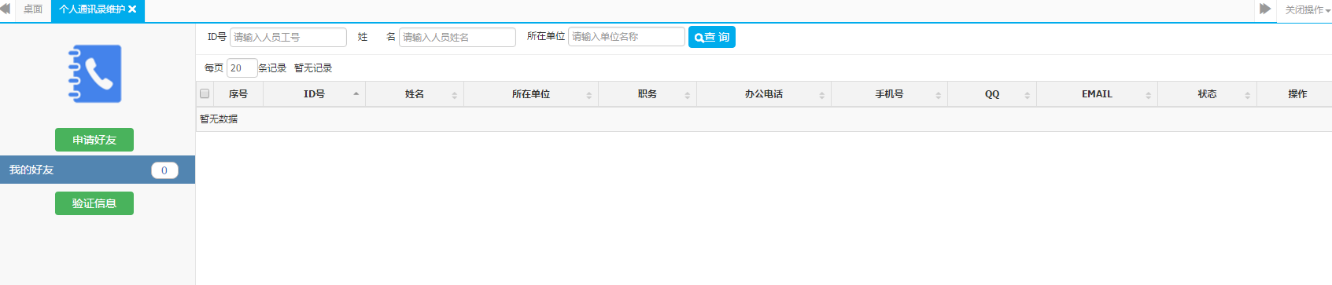
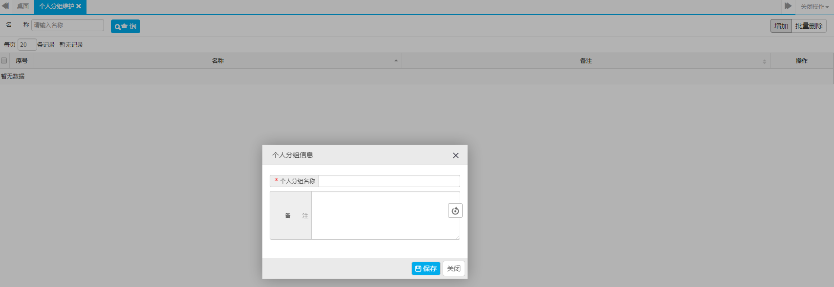
个人通讯录
个人通讯录维护：查看自己的好友，点击申请好友弹出选人界面；点击验证消息对申请进行处理。
点击个人分组维护：对好友分组进行增删改等操作。

Slide 24
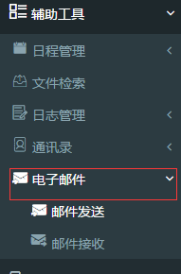
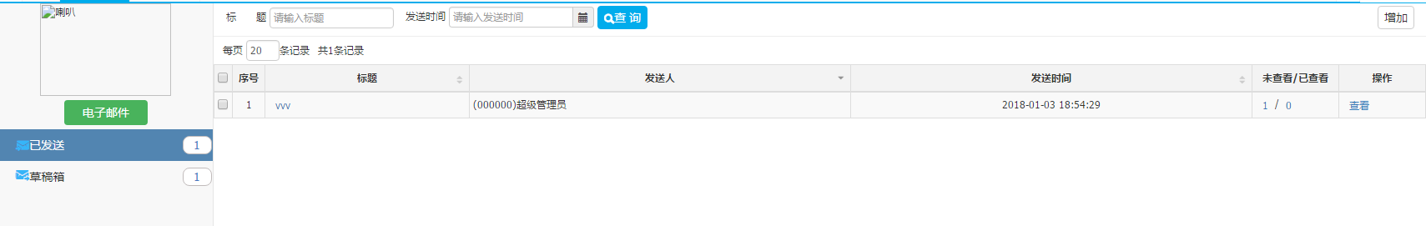
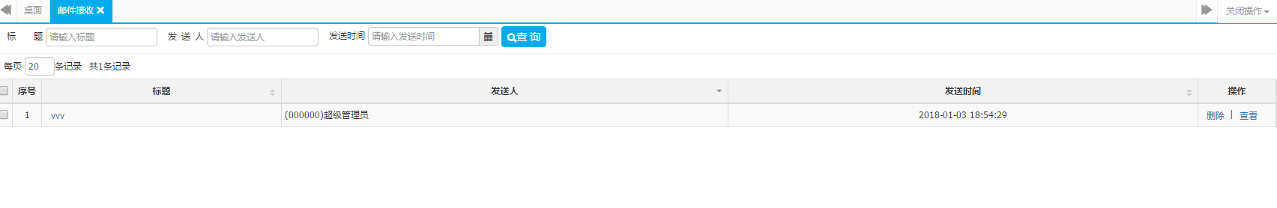
电子邮件
邮件发送：显示已发送和草稿箱的邮件，点击增加编辑邮件内容以及选择接收人。
邮件接收：对接收的邮件进行查看、删除操作。

Slide 25
培训结束
十分感谢大家的参与！

